Slide 1




ПРЕДМЕТ: ИСИС
Вариант 8: netstat
+ ключи и примеры исполизования очень подробно
WHELTON SCHOOL OF MARKETING | SESSION 1
Выполнила: Топчиева Александра

Slide 2


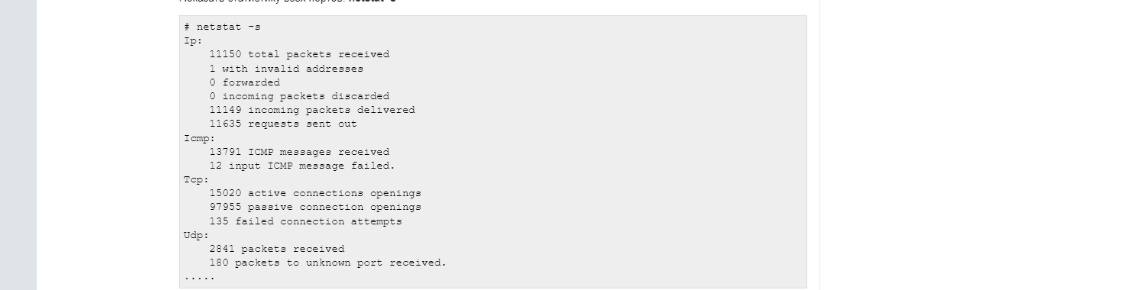
Показать статистику только TCP портов: netstat -st
Просмотр статистики для каждого протокола
Команда netstat, входящая в стандартный набор сетевых инструментов UNIX, отображает различную network–related информацию, такую как сетевые подключения, статистику интерфейсов, таблицы маршрутизации, masquerade, multicast, и т.п.

Slide 3


Использование
Третья форма показывает динамическую статистику пересылки пакетов по сконфигурированным сетевым интерфейсам; аргумент интервал задает, сколько секунд собирается информация между последовательными показами.
Значение по умолчанию для аргумента система — /unix; для аргумента core в качестве значения по умолчанию используется /dev/kmem.
Команда netstat выводит на экран содержимое различных структур данных, связанных с сетью, в различных форматах в зависимости от указанных опций.
Первая форма команды показывает список активных сокетов (sockets) для каждого протокола. Вторая форма выбирает одну из нескольких других сетевых структур данных

Slide 4
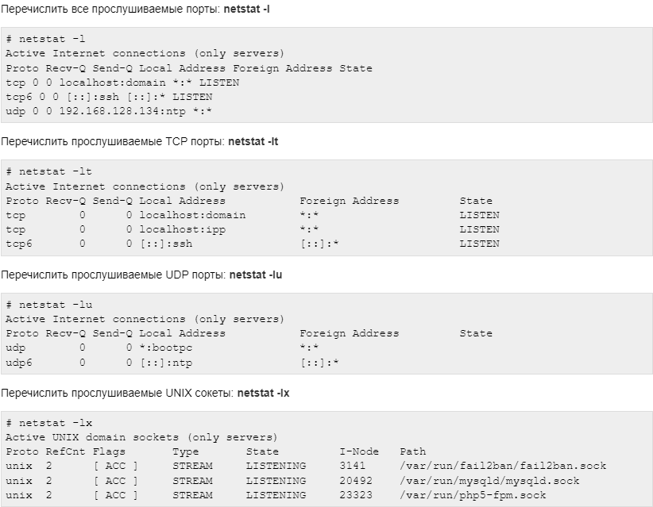
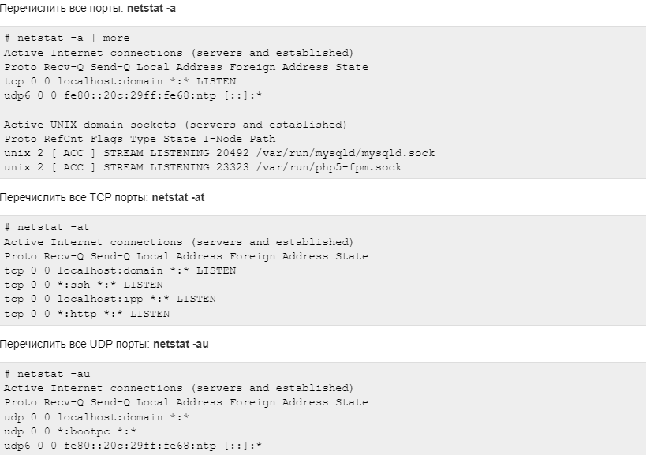
примеры использования netstat

Slide 5
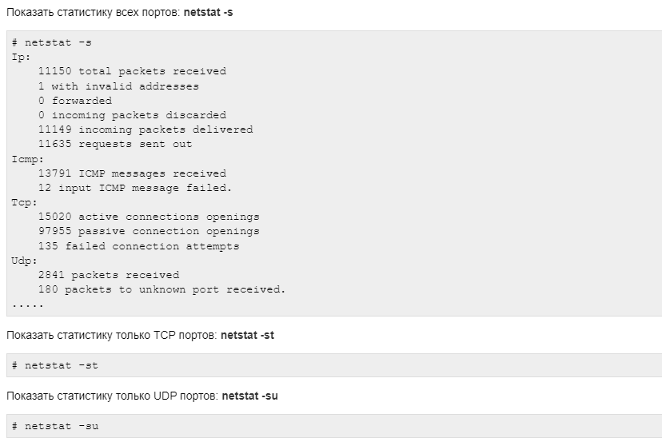
примеры использования netstat

Slide 6
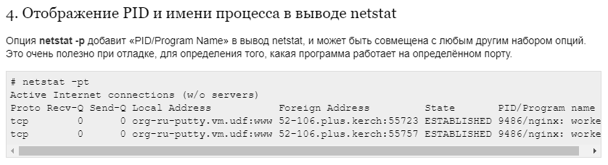
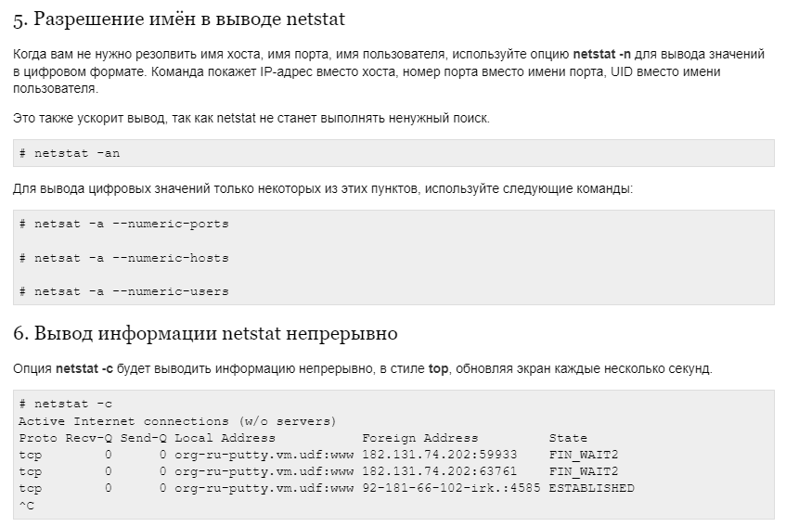
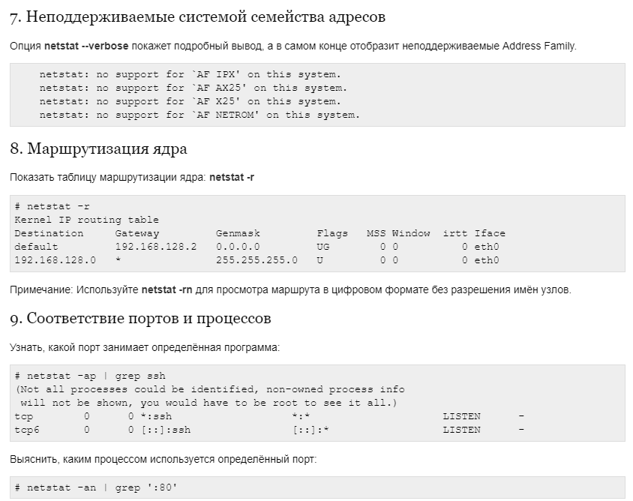
примеры использования netstat

Slide 7
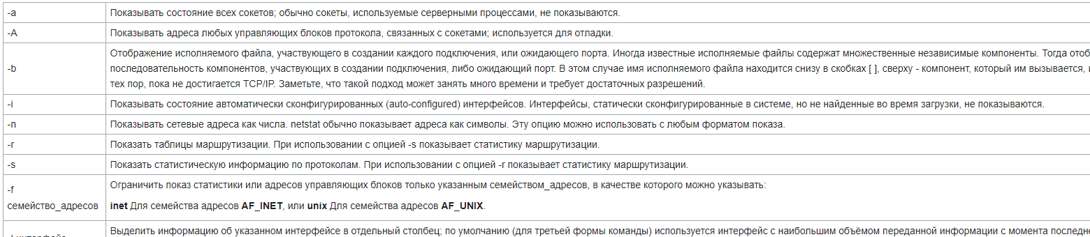
Опции

Slide 8

Выдаваемая информация
Активные сокеты
Для каждого активного сокета показывается протокол, размер очередей приема и получения (в байтах), локальный и удаленный адрес, а также внутреннее состояние протокола. Символьный формат, обычно используемый для показа адресов сокетов, — это либо:
имя_хоста.порт
если имя хоста указано, либо:
сеть.порт
если адрес сокета задает сеть, но не конкретный хост. Имена хостов и сетей берутся из соответствующих записей в файле /etc/hosts или /etc/networks.
Если имя сети или хоста для адреса неизвестно (или если указана опция -n), адрес показывается числами. Не указанные или «обобщенные» адреса и порты показываются как «*». Подробнее о соглашениях по именованию в Internet см. страницу справочного руководства inet.

Slide 9


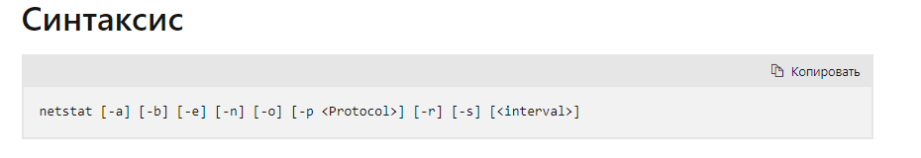

Slide 10






Область применения:
Windows Server 2022
Windows Server 2019
Windows Server 2016
Windows Server 2012 R2
Windows Server 2012

Slide 11


netstat
Отображает активные TCP-подключения, порты, на которых компьютер прослушивает данные, статистику Ethernet, таблицу IP-маршрутизации, статистику IPv4 (для протоколов IP, ICMP, TCP и UDP) и статистику IPv6 (для протоколов IPv6, ICMPv6, TCP через IPv6 и UDP по протоколу IPv6). Эта команда используется без параметров, чтобы отобразить активные TCP-подключения.

Slide 12

Эта команда доступна, только если протокол TCP/IP установлен в качестве компонента в свойствах сетевого адаптера в разделе Сетевые подключения.
Важно!

